Slide 1
M21 Kinect創意程式開發大賽 互動3D卡通面部製作
柯景晉
葉曉輝
馬卓鋒

Slide 2
創作意念來源及市場需求
程式功能及賣點
製作原理及過程
最終成果 (不包括示範)

Slide 3
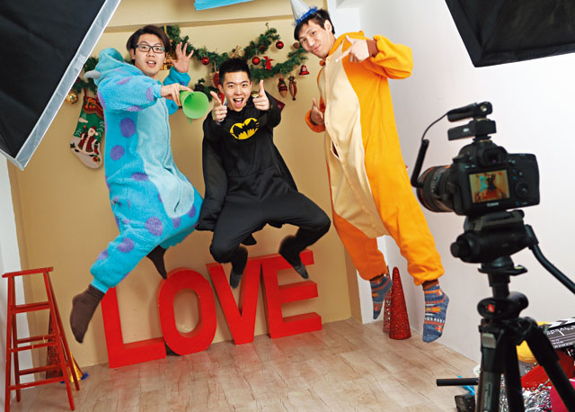
創作意念來源及市場需求
樓上自拍影樓

Slide 4
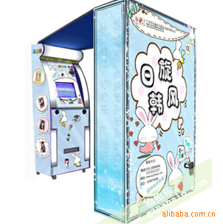
創作意念來源及市場需求
貼紙相機

Slide 5
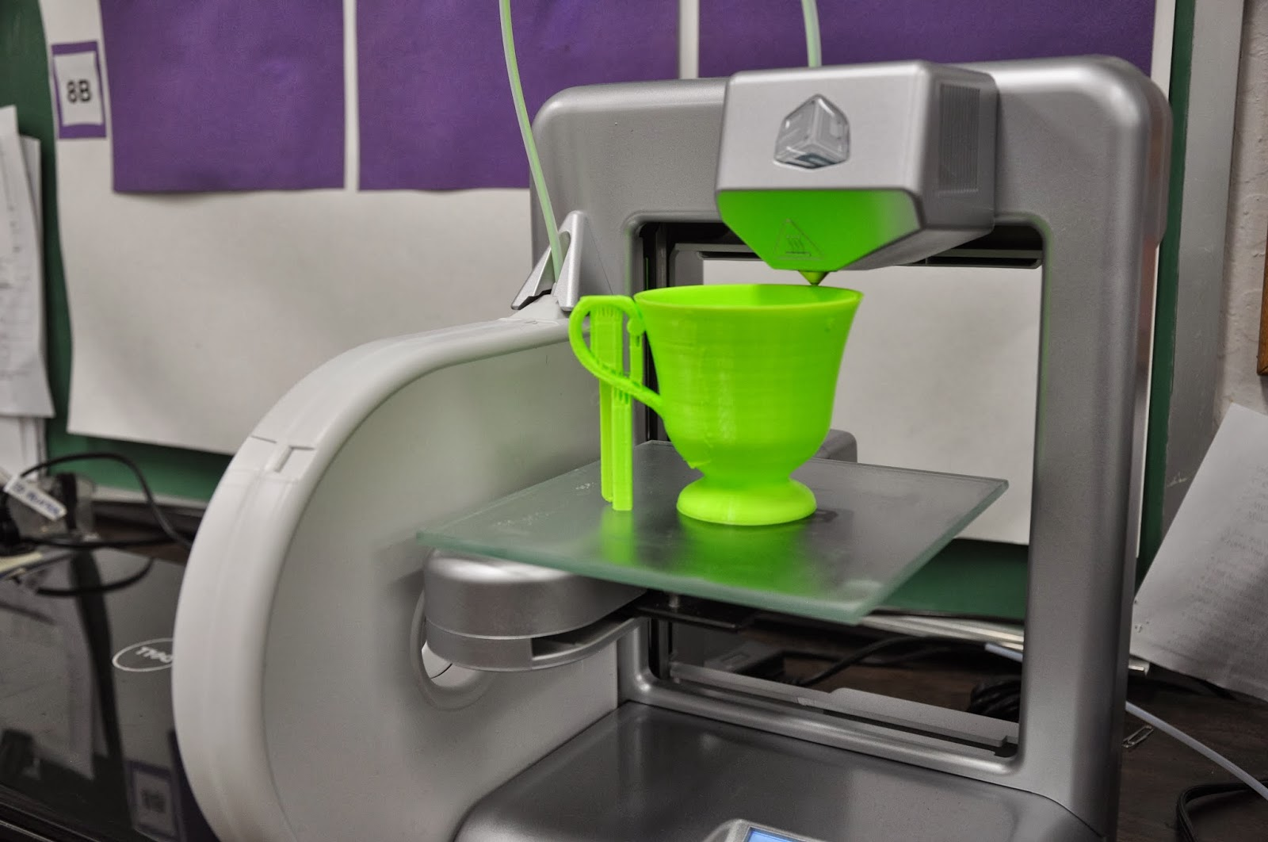
創作意念來源及市場需求
３Ｄ打印機

Slide 6
創作意念來源及市場需求
Kinect
３Ｄ打印機
Idea

Slide 7
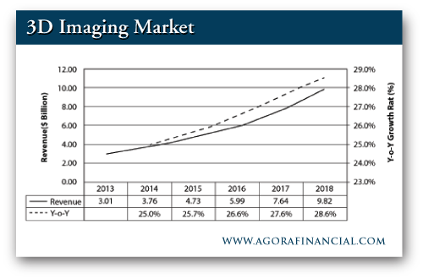
創作意念來源及市場需求

Slide 8
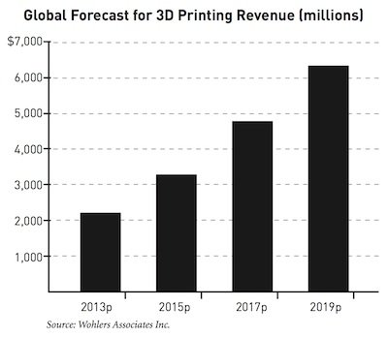
創作意念來源及市場需求

Slide 9
程式功能及賣點
即時3D面部表情
3D面部卡通化
3D Model 製作

Slide 10
製作原理及過程
Face Tracking 3D-WPF -->3D 面部
Controls Basics-WPF --> 手部控制
Kinect Fusion Head Scanning -->3D Model 製作
Speech Basic-Wpf --> 語音控制

Slide 11
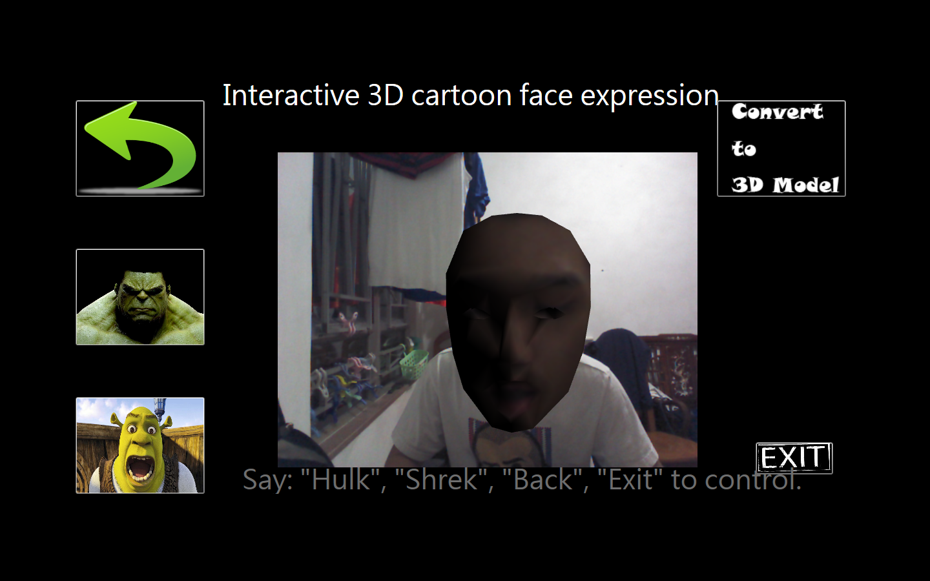
最終成果

Slide 12
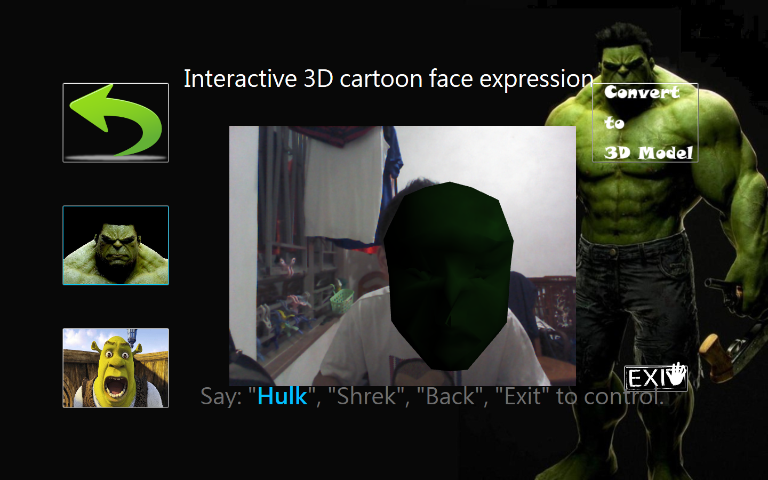
最終成果

Slide 13
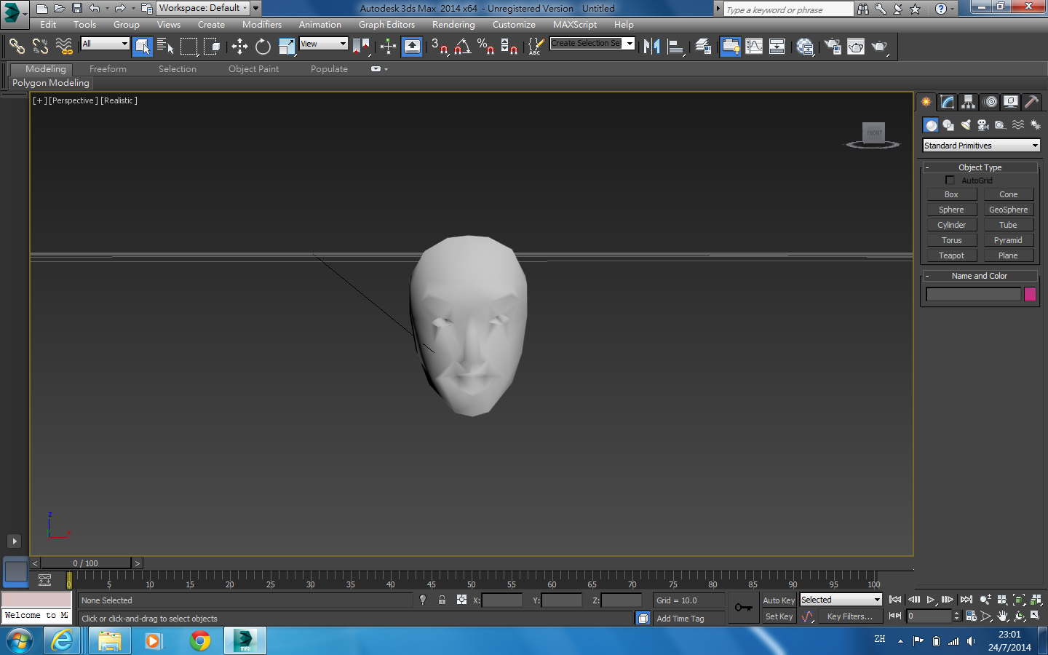
最終成果

Slide 14
其他
3D打印
3D後期加工
動畫
遊戲

